Slide 1
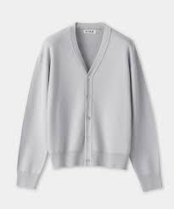
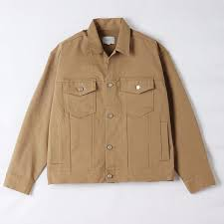
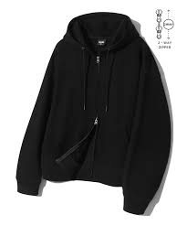
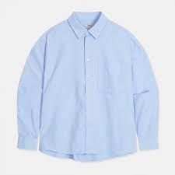
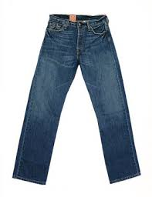
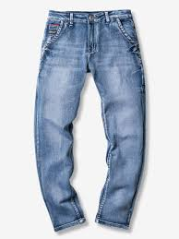
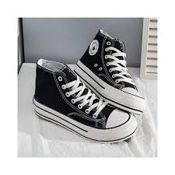
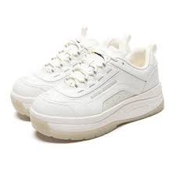
OO쇼핑몰
로그인
아우터 상의 하의 신발 🔍︎검색

Slide 2
오버핏 울 가디언
Product Info 제품 정보
브랜드/제품번호 COOR / CMN2KT01K-GRY
색상 그레이
Price Info 가격 정보
판매가 125,000원
▼ 옵션 선택
S M L
총 금액 상품 125,000원

